Slide 1
Technische Präsentation
Automatische Sortieranlage
C.H.A.O.S - Cats & Horned Animals Organisation System
RO45 Robotik Projekt 3
Notes:
ID=d924773e-9a16-4d6d-9803-8cb819e99682 Rezept=text_billboard Typ=TextOnly Variante=0 FamilyID=AccentBoxWalbaum_Zero

Slide 2
Vision & Machine-Learning Pipeline
Systemkoordination & Bewegungssteuerung
Inhalt
Designentscheidungen
Technische Details
Anpassungen
Lessons Learned

Slide 3
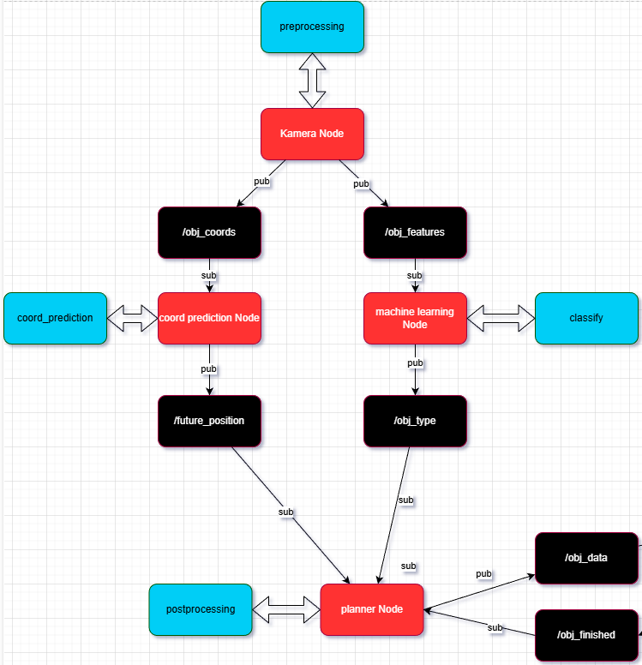
Designentscheidung – Architektur
Machine Vision und Machine Learning
Nodes:
Kamera Node
Machine Learning Node
Coord prediction Node
Planner Node

Slide 4
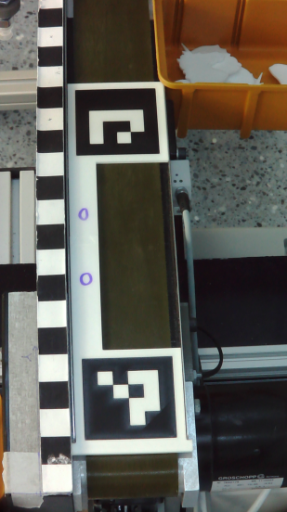
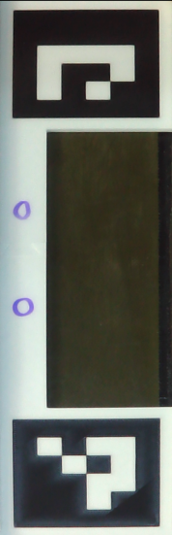
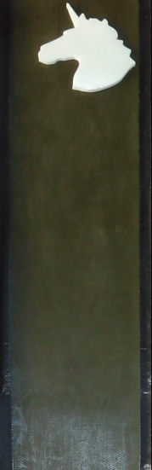
Designentscheidung – Aruco Marker

Slide 5
Technische Details – Aruco Marker

Slide 6
Technische Details - Griffpunkt Berechnung
cv.distanceTransform()
Der weiteste vom Rand entfernte Punkt wird ermittelt
Obj unabhängiger optimaler Griffpunkt wird berechnet
​

Slide 7
Technische Details – Queues und Filter
Queues
Den aktuellen Verlauf von Daten einzusehen
Limitiert auf eine bestimmte Anzahl an Daten → 5
Filter
Medianfilter um Ausreißer zu entfernen

Slide 8
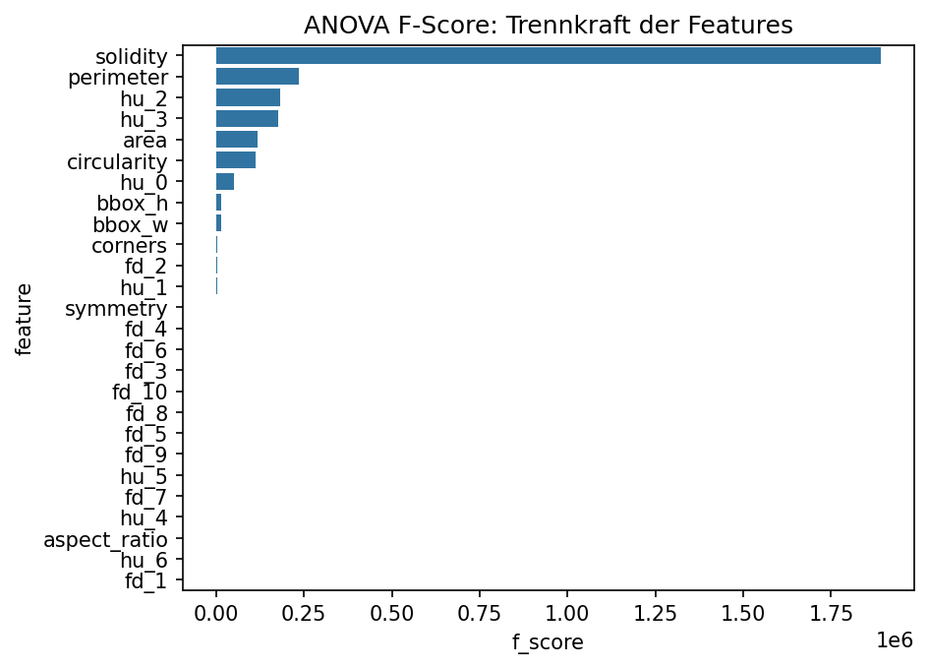
Technische Details – Machine Learning

Slide 9
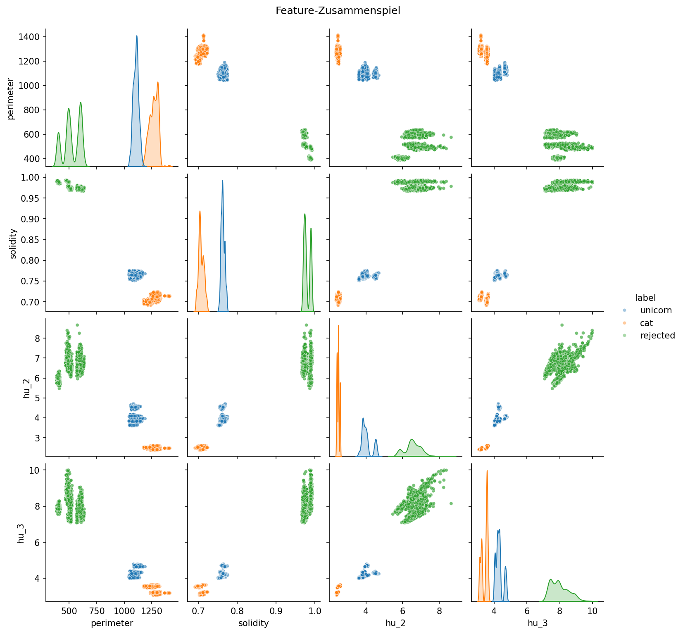
Technische Details – Machine Learning

Slide 10
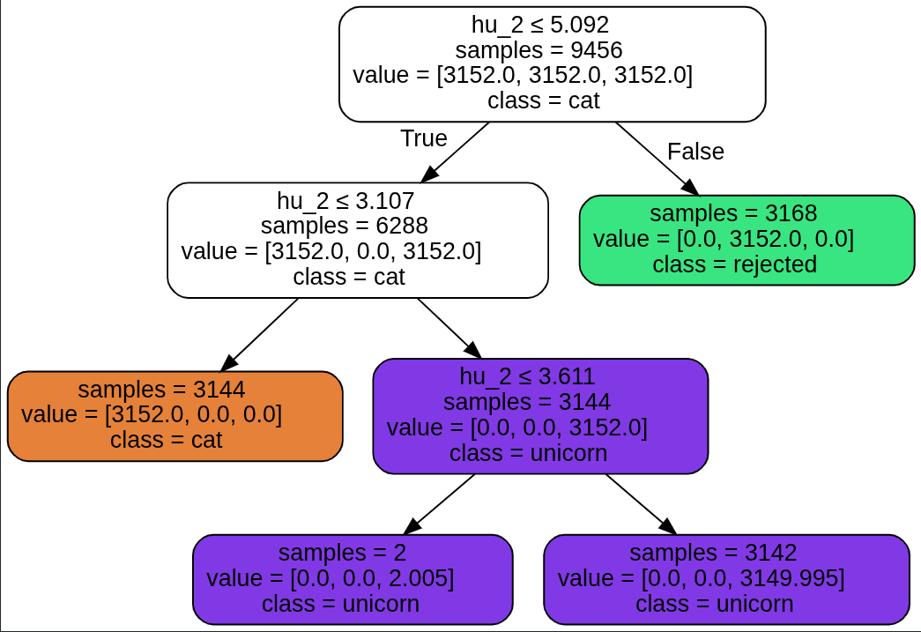
Technische Details – Machine Learning

Slide 11
Designentscheidung – ID-Zuweisung
Abspeichern der vorherigen Position
Schwellenwert gesteuert
Wenn aktuelle Position außerhalb des Schwellenwert liegt
→ Neue ID
Wenn aktuelle Position innerhalb des Schwellenwerts liegt
→ Gleiche ID
​

Slide 12
Technische Details - Planner
Zusammenführen der getrennten Daten
Auswerten von rejected-obj
Aktuelles gültiges Objekt ausgeben mit aktueller Position
Objekt entfernen, sobald feedback kommt
​

Slide 13
Anpassungen
Wechsel von Offsetvariable zu distanceTransform
→ Robuster und geringerer Aufwand

Slide 14
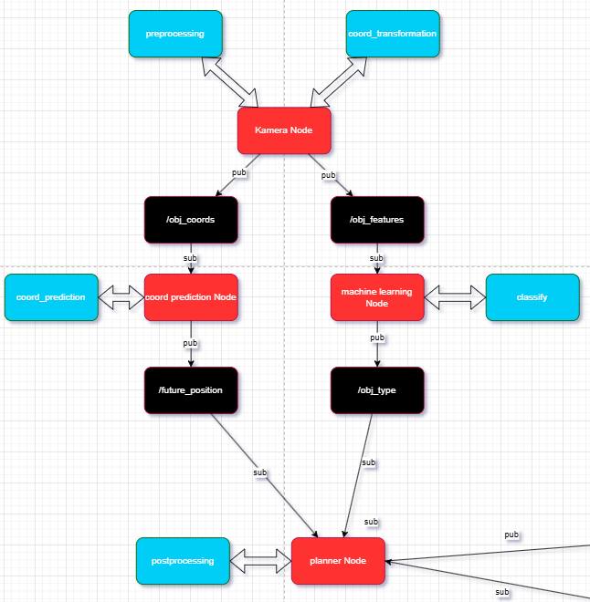
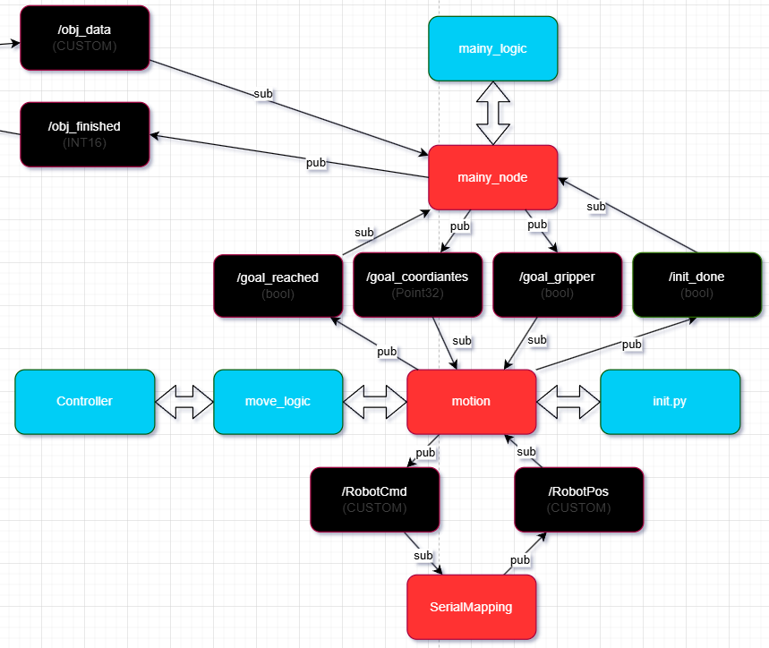
Designentscheidung – Architektur
Mainy Komponente
State-Machine
Erhält und verwertet Objektdaten
Schickt Zieldaten an Motion und wartet auf Rückmeldung
Text​
Vision und Planner Node
Motion Komponente
Übernimmt INIT
Empfängt ein Ziel
Regelt auf das Ziel
Info bei Ziel erreicht

Slide 15
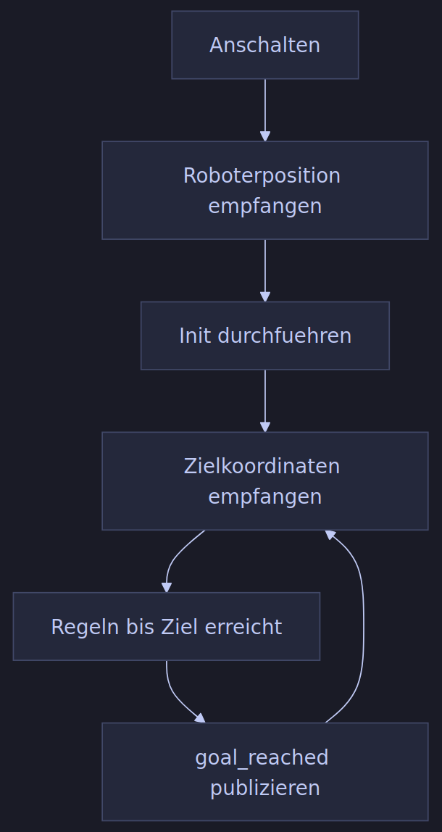
Technischen Details – Motion Komponente
Motion Node​
Empfängt im ~10Hz Takt Positionsdaten des Roboters:
Druchläuft bei Start zuerst INIT-Statemachine
Übergibt aktuelle Daten an move_logic.py​
Triggert "Ziel erreicht" abfrage​
Triggert Berechnung der Beschleunigungen​
Published Beschleunigungen an Roboter​
Published TRUE an Mainy, wenn Ziel erreicht.​
Empfängt von Mainy (StateMachine):
Befehel wann Greifen/Loslassen
Nächste Zielkoordinaten

Slide 16
Technischen Details – Motion Komponente
Motion Python logic​
Empfängt laufend Roboter-Position, verrechnet mit Init-Offset
Empfängt Zielkoordinaten: bei INIT und je Auftrag von der Motion Node
Vergleicht Soll und Ist mit einstellbarer Toleranz
Speichert vergangene Zeit zwischen letzter und aktueller Position (für Regler)
Berechnet pro Achse die Beschleunigung​

Slide 17
Technischen Details – Motion Komponente
Regler​
PD-Regler
Eigene abstrakte Klasse, eine Instanz pro Achse
Kp und Kd pro Instanz als Parameter
Ablauf:
1. Fehler „error" berechnen
2. Fehleränderung „speed" aus aktuellem und vorherigem Fehler
speed = Fehleränderung (= (error − last_error) / Δt)
3. Beschleunigung über Regler berechnen
Formel:

Slide 18
Technischen Details – Motion Komponente
Init Python Logic​
Wird beim Start der Motion Node automatisch ausgeführt
Grober Ablauf:
1. Fährt in Endlage per hartkodiertem Beschleunigungswert
2. Erkennt Endlage durch Soll-Ist-Abgleich über 20 Takte (2 s)
3. Berechnet und setzt Offset-Werte
4. Fährt Default-Punkt an
5. Meldet INIT_DONE an Mainy

Slide 19
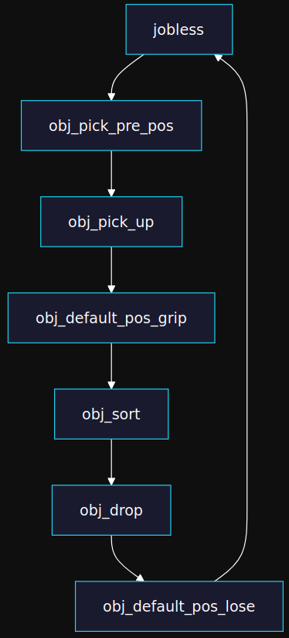
Technischen Details – Mainy Komponente
Mainy Node​
Subscribt: /obj_data, /goal_reached, /init_done
Published: /goal_coordinates, /goal_gripper, /obj_finished
Timer Callback in 10Hz steuert die State Machine
→ Returnd bei jedem Auftruf "x,y,z, gripper und pub_flag"
→ Frägt, ob Auftrag mit zugehöriger ID abgeschlossen ist
→ Published ggf. Die Daten an MotionNode und PlanerNode
Übergabe von Objektdaten an Pytonlogik
→ Übergabe triggert zu dem Extrapolationsberechnung
State-Machine, wenn init_done

Slide 20
Technischen Details – Main Komponente
Mainy Python Logic​
Flankenerkennung für State-Wechsel
→ Statewechsel nur bei eingehender steigender Flanke
→ "goal_reached_rising = current_goal_reached &NOT previus_goal_reached"
→ Verhindern von "Druchspringen der States"
​
Extrapolation Greifpunkt
→ Berechnet wahrscheinlichen zukünftigen Greifpunkt
→ Ablauf
1. Returnt Funktion, bis zwei Punkte mit Timestamp da sind
2. Berechnet timestep zwischen zwei punkten
3. Berechnet extrapolierte X-Achsenkoordinate durch Formel:
4. Aktualisiert den "previous time_stamp"

Slide 21
Technischen Details – Mainy Komponente
"Roboterkoordinatensystem (TCP) Null Punkt gleich Weltkoordinatensystem Null Punkt"
→ Im aktuellen System nicht mehr benötigt
→ Code kleiner bei erreichtem Ziel
→ Wenn Benötigt, trennbar in Motion durch verrechnen des TCP_Offsets zu den Endanschlägen

Slide 22
Anpassungen
INIT sollte zuerst in die Mainy.
→ wurde aus Gründen der Kohäsion in die Motion verlegt
Versenden der Koordinaten mit Custom MSG
→ Custom MSG weitesgehend zu ROS2 stdmsg
Mainy sollte ausschließlich einen berechneten Greifpunkt bekommen
→ Berechnung findet nun in der Mainylogic statt
→ Planner Node versendet dauerhaft die aktualisierten Daten des aktuellen Objekts

Slide 23
Lessons Learned
Lichtbedingungen essential für ein verlässliches Ergebnis
Rechtzeitig anfangen
Zu ungenaue Kommunitkation bei Schnittstellenfestlegung
Komponentenplanung erst komplett theoretisch durchdenken dann Code schreiben
Variablenbennenung sinnhafter gestallten ​

Slide 24
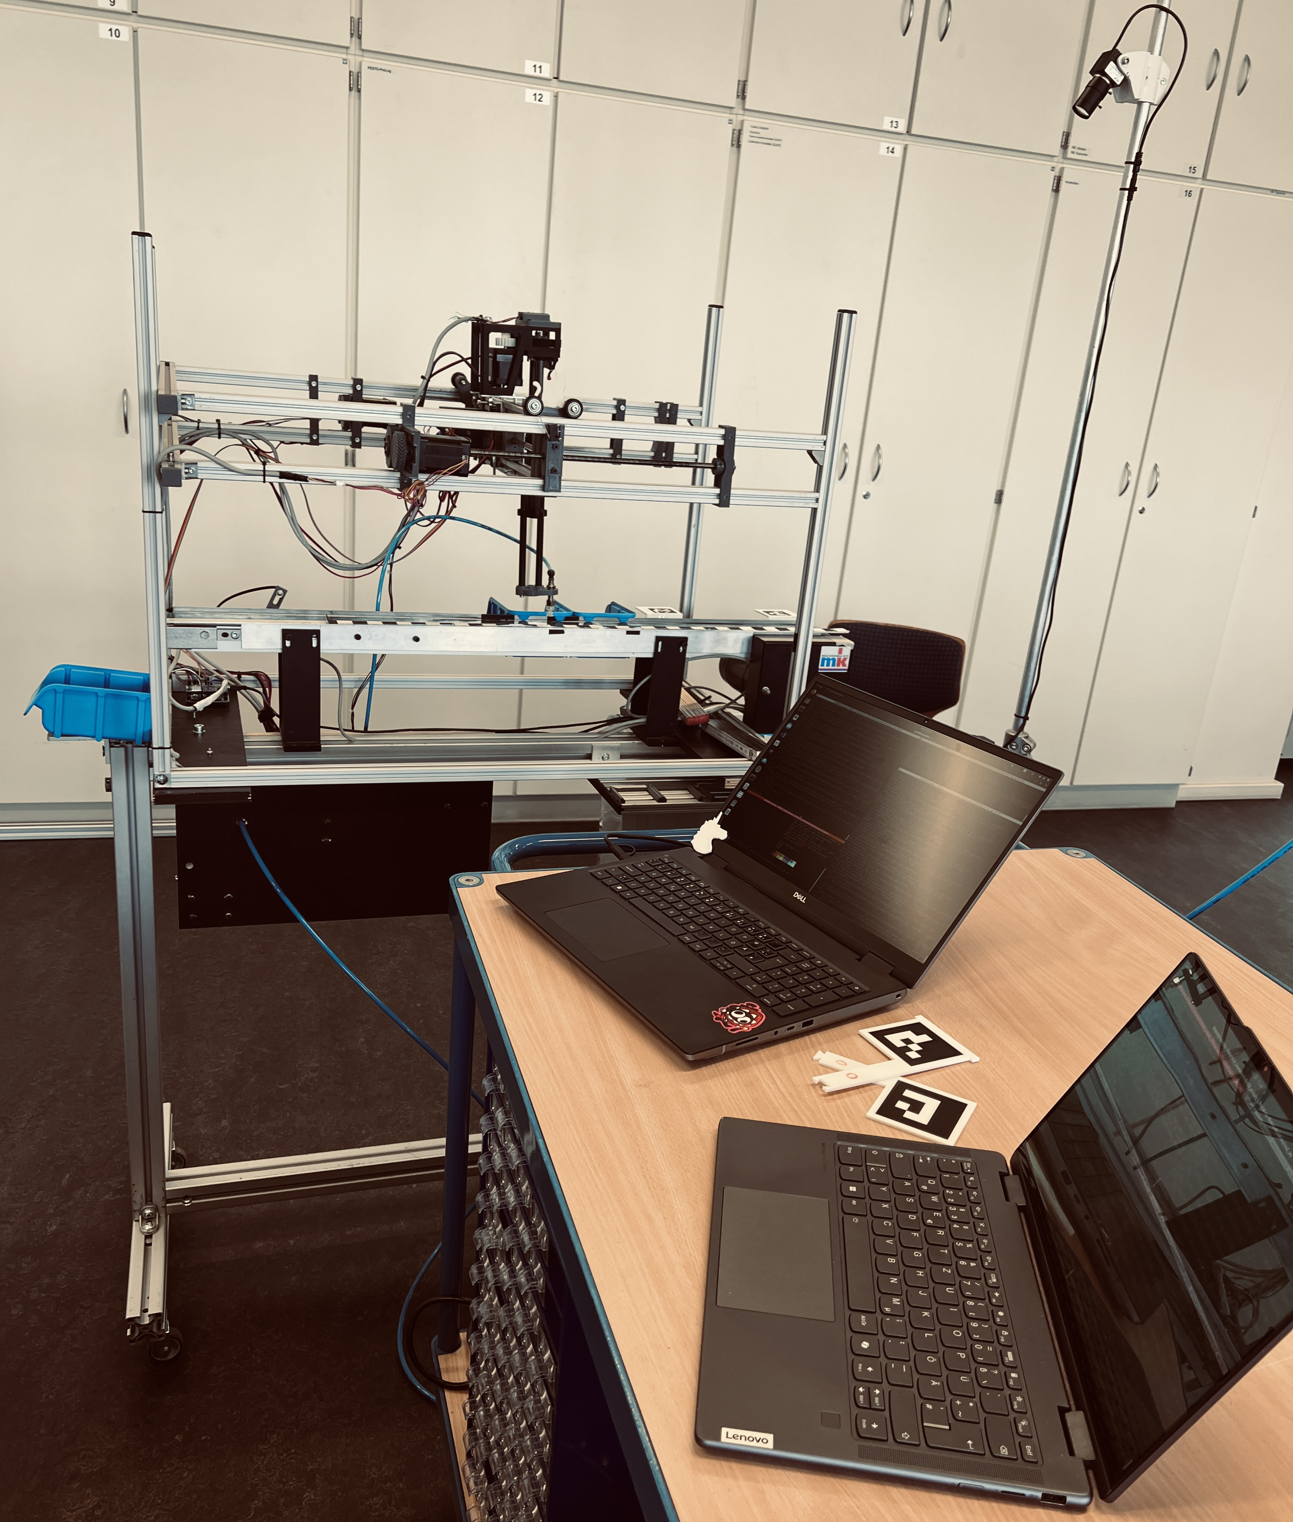
Danke für Ihre Aufmerksamkeit
Kurzer Recap:
MV&ML – Architektur
MV&ML – Designentscheidungen
MV&ML – Greifpunkt / Queues & Filter
MV&ML – Machine Learning
MV&ML – ID und Planner
MV&ML – Anpassungen
SK&BS – Architektur
SK&BS – Motion Komponente
SK&BS – Mainy Komponente
SK&BS – Anpassungen
Lessons Learnd

